Slide 1
Onemocnění štítné žlázy, nadledvin
hypotyreóza
hypertyreóza
tyroiditidy
nádory štítnice
příštitná tělíska
Addisonova choroba
Cushingova choroba

Slide 2
Anatomicko-fyziologické poznámky I
největší endokrinní žláza
vzniká z výchlipky parafaryngu
obsahuje parafolikulární C-buňky (kalcitonin)
nese příštitná tělíska (parathormon)
secernuje tyroxin (T4) trijodtyronin (T3)
základní funkční jednotkou je folikul vyplněný koloidem – obsahuje thyreoglobulin
sekrece je řízena hladinou hormonů, TSH, TRH, vliv má STH, ADH
denní dávka jódu – 100-150ug, vyšší dávky tlumí činnost

Slide 3
Anatomicko-fyziologické poznámky II
porucha sekrece může nastat na kterémkoli stupni
vychytávání jódu
snížená účinnost enzymů syntézy
nedostatečná tvorba thyreoglobulinu
nedostatečné uvolnění T3 a T4 z globulinu
mechanizmus účinku – stimulace spotřeby kyslíku za uvolnění tepla, zvyšuje intenzitu bazálního metabolizmu, zajišťuje správný růst a vývoj organizmu
fyziologické koncentrace mají anabolický efekt, zvýšené koncentrace působí katabolicky

Slide 4
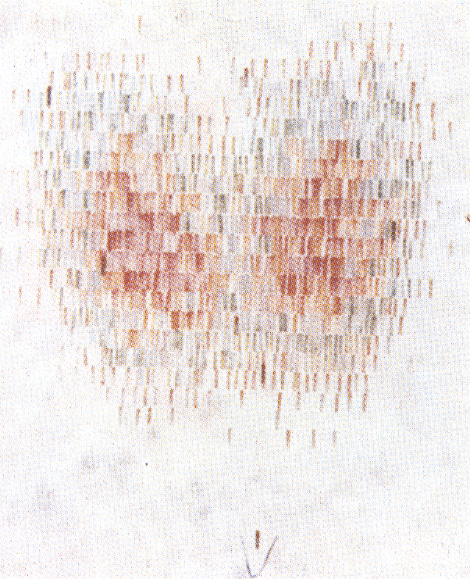
Normální scintigram štítnice

Slide 5
Hypotyreóza I
syndrom vyvolaný nízkými hladinami hormonů štítnice
plně rozvinutý stav – myxedém, častější u žen, nemusí být doprovázen strumou
příčiny:
primární – vrozené vady, záněty, nedostatek jódu, strumigeny, léky – lithium, přebytek jódu, záření, léčba radioaktivním jódem, chirurgický zákrok
sekundární – Sheehanův syndrom, tu hypofýzy, ozáření, neúčinný TSH, ozáření
terciární – postižení hypotalamu – ozáření, ischemie, úrazy

Slide 6
Hypotyreóza II
je popsána i rezistence tkání na hormony štítnice a produkce PL proti tkáním štítnice
klinický obraz – zpomalený film, zimomřivost, spavost, suchá ztluštělá kůže, prořídlé suché vlasy, řídké obočí, odulý obličej, chraplavý hlas, mírný přírůstek hmotnosti, zácpa, myopatie, neuropatie, bradykardie, nízká voltáž EKG
oligosymptomatické formy – někdy jen zácpa

Slide 7
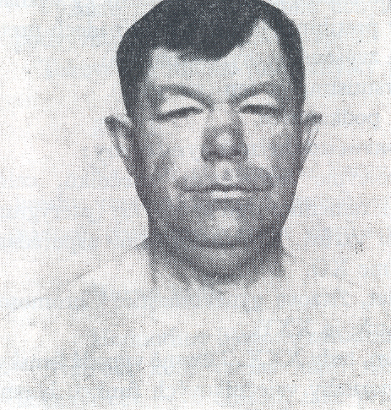
Hypotyreóza

Slide 8
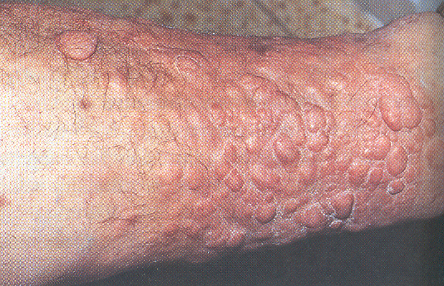
Pretibiální myxedém

Slide 9
Hypotyreóza III
laboratorní diagnostika – hladiny hormonů (snížení T3, T4, zvýšení TSH), zvýšení cholesterolu, anémie, rozšíření srdečního stínu
léčba – substituce pomalu stoupající dávkou – hrozí nebezpečí zhoršení ICHS
T4 v dávce 200-400ug denně, T3 v dávce 50-100ug – pružnější účinek, lze kombinovat
kontrola účinku – hladiny hormonů T3, T4, TSH, reflex Achillovy šlachy (RAŠ), BM

Slide 10
Hypotyreóza IV
endemický kreténizmus – mentálně nedostatečné osoby narozené v oblasti nedostatku jódu – dříve Tyrolsko, Valašsko
rysy - vpáčený kořen nosu, nízká hranice vlasů na čele, ztluštělá kůže, spasticita, hluchota, špatná artikulace až němota

Slide 11
Myxedémové kóma
mortalita až 50%, hypotermie (25ºC), křeče, prohlubující se porucha vědomí, hypoventilace, acidóza, bradykardie, hyponatrémie diluční, hypotenze, hypokalémie
léčba – 200-500ug T4, hypertonické roztoky NaCl, steroidy

Slide 12
Hypertyreóza I
zvýšená činnost štítnice – tyreotoxikóza, všechny stavy zvýšených hladin hormonů štítnice
příčiny:
primární – Gravesova-Basedowa nemoc – difúzní toxická struma, toxický autonomní adenom, T3 tyreotoxikóza
sekundární – při subakutní tyreoiditidě uvolněním hormonů do oběhu, zhoubné nádory produkující hormon, adenomy hypofýzy

Slide 13
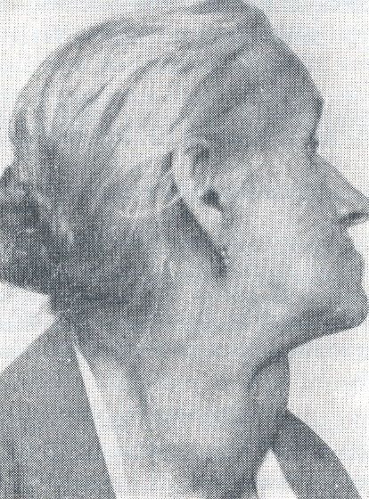
Struma

Slide 14
Hypertyreóza II
zvýšená potřeba kyslíku a obrat ATP
organizmus pracuje neekonomicky – úbytek hmotnosti při vyšší dodávce potravy
zvýšený bazální metabolizmus
zvýšená potřeba inzulinu, vitaminů, může být hyperkalcémie, hyperkalciurie

Slide 15
Graves – Basedowa choroba I
nejčastější forma hypertyreózy
příčina – tvorba autoprotilátek proti receptorům TSH – aktivují tvorbu stejně jako TSH
klinické příznaky – triáda:
exophtalmus – zbytnění tkání orbity, poruchy okohybných svalů
tachykardie
struma

Slide 16
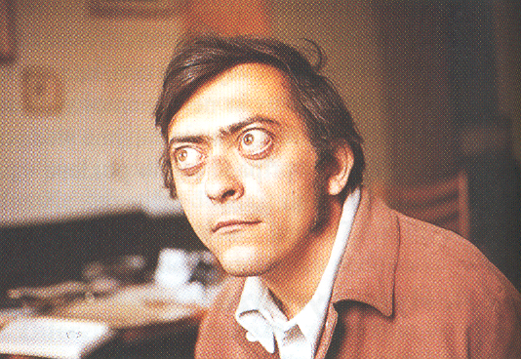
Exophtalmus

Slide 17
Graves – Basedowa choroba II
další příznaky:
nervozita, předrážděnost, emoční labilita
nespavost
intolerance tepla, pocení – kůže teplá, vlhká, subfebrilie
palpitace, dušnost
hubnutí, vlčí hlad, průjmy
jemný drobný třes
důležité – postižení srdce – tendence k arytmiím, tachykardie i ve spánku, fibrilace síní
lokální – struma pulsující, vír, šelest

Slide 18
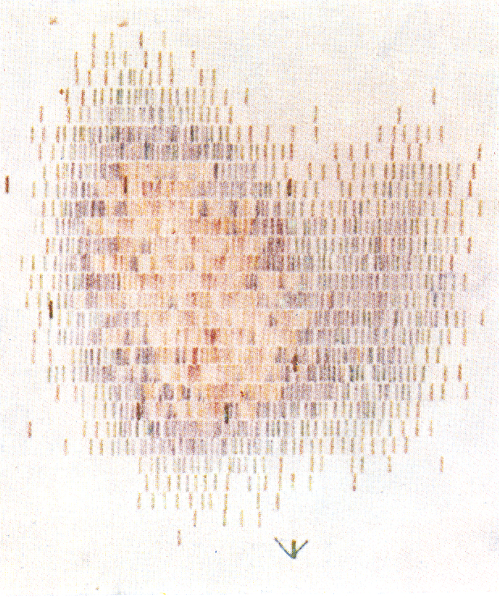
Scintigrafie štítnice při hypertyreóze – toxický uzel

Slide 19
Graves – Basedowa choroba III
laboratorní nálezy – vysoké hladiny hormonů, nízká hladina TSH, zvýšený BM, zkrácený RAŠ, zvýšená akumulace jódu
léčba:
medikamentózní – suprese štítnice – carbimazol event. s betablokátory, dodávka vitaminů
chirurgická – totální strumektomie – u častých recidiv
radiojod J131

Slide 20
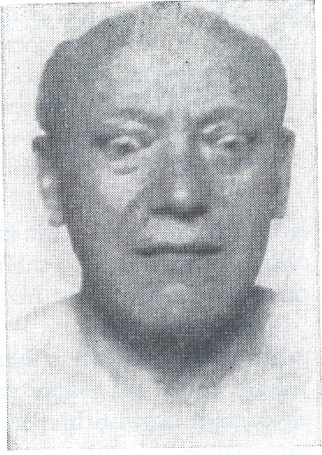
Hypertyreóza

Slide 21
Toxický autonomní adenom
na TSH nezávislý, nález shodný s Basedowou chorobou, vysoká kumulace jódu při scinti
Tyreotoxická krize
život ohrožující komplikace při nedostatečně léčené toxikóze při zátěži – operace, trauma, stresy
příznaky – nápadná tachykardie, hyperpyrexie, průjmy, zvracení, neklid, třes, malátnost, dezorientace, koma
diagnostika – pouze hladiny
léčba – vysoké dávky carbimazolu, Lugolův roztok do infuze

Slide 22
Tyreoiditidy I
zánětlivá postižení štítnice
Hashimotova tyreoiditida
chronická lymfocytární infiltrace, porucha imunitního dozoru, sdružena s jinými autoimunitními chorobami – myastenia, chronická aktivní hepatitida, perniciózní anémie
příznaky – tuhá nebolestivá struma, narůstání příznaků hypertyreózy
léčba – hormony štítnice, glukokortikoidy, chirurgické řešení výjimečně

Slide 23
Tyreoiditidy II
Subakutní tyreoiditida
v souvislosti s infekcemi HCD, mikroabscesy v parenchymu štítnice, po zhojení intraparenchymová fibróza
příznaky – náhle vzniklý bolestivý uzel, bolest se šíří za ucho, vadí při polykání a pohybech hlavy
diagnóza – neakumulují jód
léčba – ACP, glukokortikoidy, ATB nemají význam, onemocnění občas recidivuje

Slide 24
Eufunkční struma
zvětšená štítnice s normální produkcí hormonů
častá u dívek v adolescenci, později nodózní
léčba – malé dávky hormonů štítnice, chirurgické řešení jen při závažnějších velikostech

Slide 25
Nádory štítnice I
benigní
epitelové – folikulární adenom
neepitelové
maligní
epitelové – karcinomy
folikulární
papilární
anaplastický
medulární
neepitelové - sarkomy

Slide 26
Nádory štítnice II
příznaky – pomalu rostoucí nebolestivý uzel, nepravidelných obrysů, prorůstající do okolí, někdy i bolestivost okolních tkání z útlaku
diagnóza – scintigrafie, biopsie, laboratorně – nemá specifický nález, pouze u Ca z C buněk – zvýšení kalcitoninu
léčba – chirurgická, radiojod, hormonální suprese, ozáření

Slide 27
Kalciotropní hormony
parathormon – mobilizuje Ca z kostí, zvyšuje reabsorpci
kalcitonin – inhibuje resorpci z kostí, podporuje vylučování močí
vitamin D - kalcitriol – zvyšuje resorpci ze střeva a reabsorpci z moči, mobilizuje Ca z kostí
hlavní místa působení
kostní tkáň – PTH a vit D podporují mobilizaci Ca z kostí, kalcitonin ji tlumí
střevo – vit D podporuje vstřebávání
ledviny – PTH tlumí zpětnou resorpci P, podporuje resorpci Ca, kalcitonin zvyšuje vylučování, vit D podporuje resorpci

Slide 28
Příštitná tělíska
obvykle 4, umístěna za horními a dolními laloky štítnice
produkují parathormon
hypoparatyreóza – nejčastěji tyreoprivní tetanie po chirurgickém zákroku na štítnici, léčba – substituce
hyperparatyreóza – nadprodukce parathormonu, nejčastěji adenom - vysoká hladina Ca, tendence k tvorbě močových kamenů

Slide 29
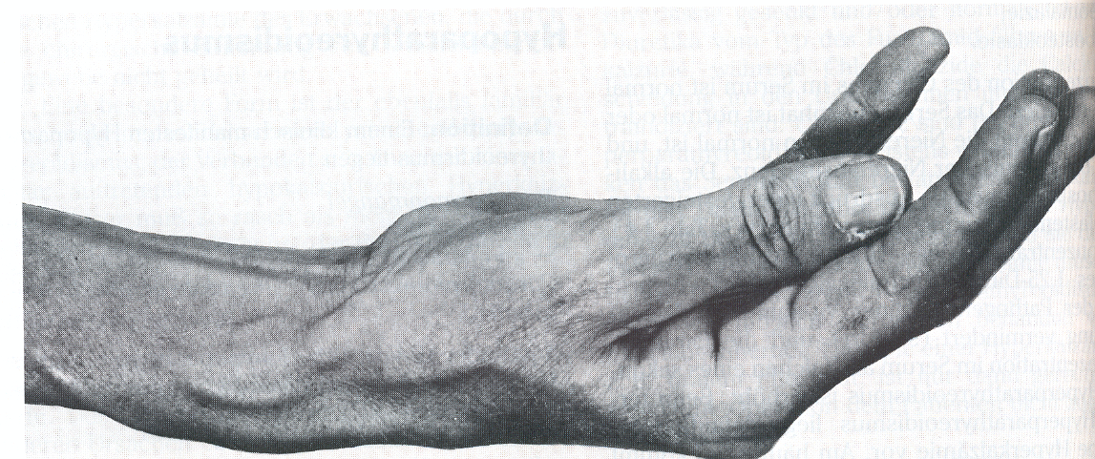
Hypokalcémie

Slide 30
Nadledviny I
kůra nadledvin – tři vrstvy:
glomerulosa - mineralokortikoidy
fasciculata - glukokortikoidy
reticularis - nadledvinové androgeny
Glukokortikoidy
kortizol – denní sekrece 15-30mg, při zátěži až 300mg
řízení sekrece – ACTH, dlouhodobá stimulace vyvolá zvětšení nadledvin, dlouhodobý pokles stimulace – atrofie nadledvin, sekrece ACTH řízena z hypotalamu, při poškození organizmu z retikulární formace

Slide 31
Nadledviny II
účinky – permisivní činnost na mnoho pochodů v organizmu – glykogenolýza, vazokonstrikce, vliv cytokinů, působení erytropoietinu
za stresu umožní přesun energie – spotřebovávají se tuky a bílkoviny, glukóza se šetří pro mozek, podporuje glukoneogenezu až s možností vyčerpání inzulárního aparátu – steroidní diabetes

Slide 32
Nadledviny III
Mineralokortikoidy
aldosteron – denní sekrece 50-150ug
řízení sekrece
renin-angiotenzin I a II – aktivován snížením krevního objemu, poklesem TK a ztrátou soli, angiotenzin II aktivuje přímo kůru nadledvin
  vzestupem hladiny kalia v séru
  poklesem hladiny sodíku
ACTH
účinky – retence Na, vylučování K - účel – zachování intravaskulárního objemu

Slide 33
Nadledviny IV
Androgeny
DHEA – dehydroepiandrosteron – denní sekrece 15-30mg
řízení – ACTH, dosud neznámé hypofyzární stimulátory, PRL
účinky – virilizační, retence N, K, Na

Slide 34
Addisonova choroba I
nedostatečná činnost kůry nadledvin
příčiny:
dříve TBC
dnes nejčastěji autoimunitní
sekundární a terciární při poškození hypofýzy nebo hypotalamu
příznaky – únavnost, slabost, adynamie, hyperpigmentace, hypoglykémie – přecitlivělost na inzulin, nebezpečí při operacích – není rezerva sekrece

Slide 35
Addisonova choroba II
léčba – substituce 20-40mg HCT denně, nutno dodávat i mineralokortikoidy – 50-100ug
Addisonská krize
po náhlé zátěži adisonika
po náhlém vysazení dlouhodobě podávaných glukokortikoidů
příznaky – adynamie, bolesti břicha, nausea, zvracení, průjmy, hypotenze, tachykardie, šokový stav
laboratorně – hyponatrémie, hyperkalémie, hypoglykémie
léčba – doplnění steroidů, doplnění volumu

Slide 36
Hyperkorticizmus I
Cushingův syndrom
nadbytek glukokortikoidů
trunkální obezita, měsícovitý obličej, akné, striae, hypertenze, DM, bolesti v kostech, psychické změny
příčina – většinou adenom kůry nadledvin, u sekundárních a terciárních nadprodukce ACTH nebo CRH
léčba – chirurgická se substitucí

Slide 37
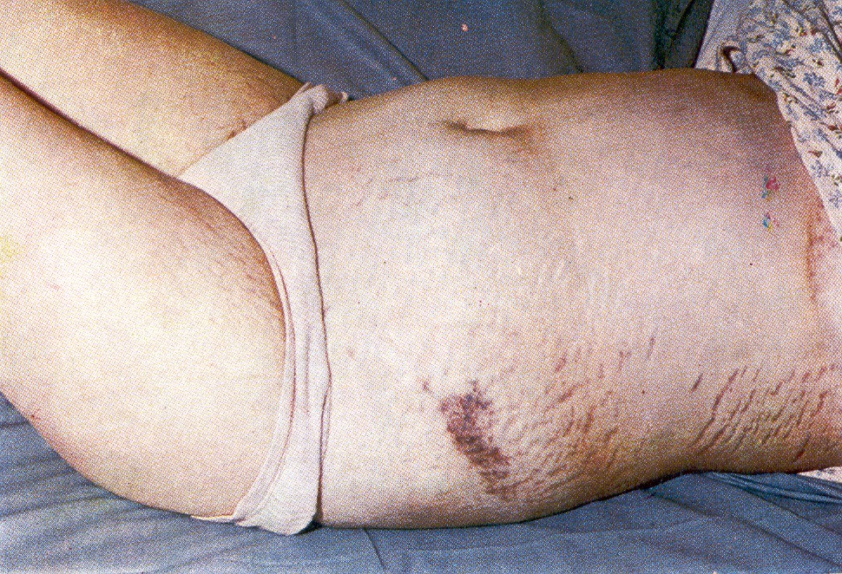
Cushingova choroba - striae

Slide 38
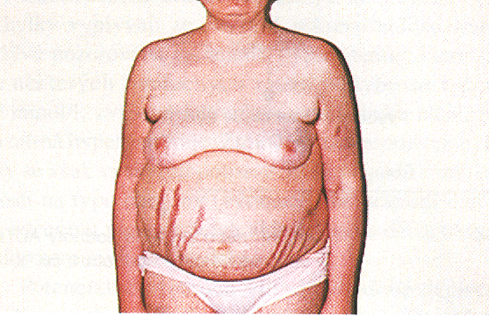
Cushingova choroba – trunkální typ obezity

Slide 39
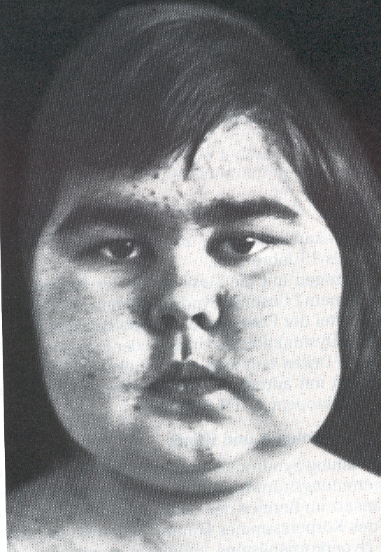
Cushingova choroba – měsícovitý obličej

Slide 40
Hyperkorticizmus II
Connův syndrom
nadprodukce aldosteronu
hypertenze, bolesti hlavy, hypokalémie se svalovou slabostí a změnami na EKG
příčina – také většinou adenom nebo hyperplázie kůry nadledvin
léčba – chirurgická
Sekundární hyperaldosteronizmus
u otoků, ascitu, dekompenzovaného diabetu, hypertenze, srdečního selhání – kde se část intravaskulárního prostoru přesouvá na třetího prostoru

Slide 41
Hyperkorticizmus III
Kongenitální adrenální hyperplázie
nadprodukce nadledvinových androgenů
děti ženského pohlaví – fuze labií, velký klitoris, mužský typ svaloviny, růst vousů, hrubý hlas, nevyvinou se mléčné žlázy, nedostaví se menses
chlapci – urychlení růstu penisu a ochlupení, testes zůstávají malá, pseudopubertas praecox, macrogenitosomia praecox
léčba – malé dávky glukokortikoidů sníží produkci ACTH

Slide 42
Nemoci dřeně nadledvin

Slide 43
Dřeň nadledvin I
hlavní hormony – adrenalin, noradrenalin,
ovlivňují vazomotoriku a funkci synapsí
odbourání – působení monoaminooxidázy (MAO) a katecholortometyltransferázy (COMT)
feochromocytom – nádor z buněk secernujících katecholaminy, nejen ve dřeni nadledvin, ale i jiných gangliích (např. paraaortálně)

Slide 44
Dřeň nadledvin II
příznaky – trvale nebo epizodicky vyšší TK, bolesti hlavy, pocení, palpitace, nausea, chvění, návaly horka
laboratorně – zvýšené vylučování VMK, CT
léčba – chirurgická, u inoperabilních snaha o blokádu účinku

Slide 45
Stres – akutní fáze
reakce na jakékoli poškození organizmu
cíle reakce
zajistit dostatečnou dávku energie – katecholaminy, glukagon, glukokoritkoidy, STH
udržet vodní a elektrolytovou rovnováhu – aldosteron, ADH
boj proti infekci, udržení homeostázy IL-1
modulace bolesti – endorfiny
je aktivován celý systém sympatoadrenální, hypotalamohypofyzární, imunitní

Slide 46
Gonády I
dvojí funkce - produkce pohlavních hormonů
základní porucha při tvorbě zárodečných buněk – non disjunkce – trisomie XXX, ztráty – X0.
při přítomnosti Y – vývoj mužských gonád
při nepřítomnosti Y – vývoj ženských gonád
obojí – pravý hermafroditismus – vzácné
pseudohermafroditismus – častější – gonády jednoho pohlaví, vzhled druhého pohlaví
předčasná aktivita gonád – pubertas praecox – před 8-9 rokem věku
pseudopubertas praecox – při neadekvátní přítomnosti pohlavních hormonů jiného původu (léky apod.)

Slide 47
Gonády II
pubertas tarda – opoždění menarché do 16-17 let nebo vývoje mužského genitálu do 19-20 let
mužské gonády – sekrece testosteronu v Leydigových buňkách, regulováno LH, anabolický efekt
spermiogeneza – v Sertoliho buňkách, regulováno FSH, nutná přítomnost vysoké koncentrace testosteronu
mužský pseudohermafroditismus – karyotyp 46 XY, ale ženský fenotyp, diagnostikováno až se nedostaví menses, nepřítomnost dělohy, testes v ingvinách nebo v břiše, nereaguje na testosteron
Klinefelterův syndrom – karyotyp 47XXY – azoospermie, malá testes, ženský eunuchoidní vzhled, lze léčit testosteronem

Slide 48
Gonády III
ženské gonády – ovaria zajišťují zrání oocytů a ovulaci, produkují příslušná množství estrogenů a gestagenů, regulováno FSH, LH
zevní efekt – menstruační cyklus – folikulární fáze, ovulace, luteální fáze
turnerův syndrom – karyotyp 45 X0 – malý vzrůst, amenorrhea, infantilismus pohlavní
předčasné selhání ovarií – menopauza před 40. rokem věku

Slide 49
Stein-Leventhalův syndrom
syndrom polycystických ovarií – zvýšená produkce LH a ovariálních androgenů
příznaky – neplodnost, hirsutismus, oligomenorrhea, obezita, cystická ovaria, zvětšená
léčba – cyklická dodávka ovariálních hormonů

Slide 50
Děkuji za pozornost!

